Slide 1
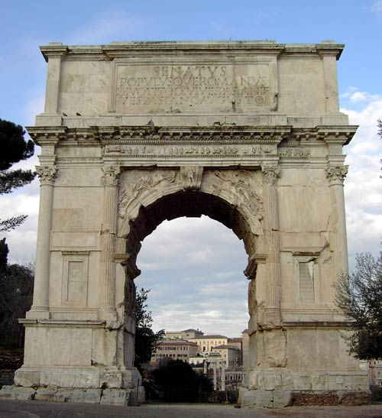
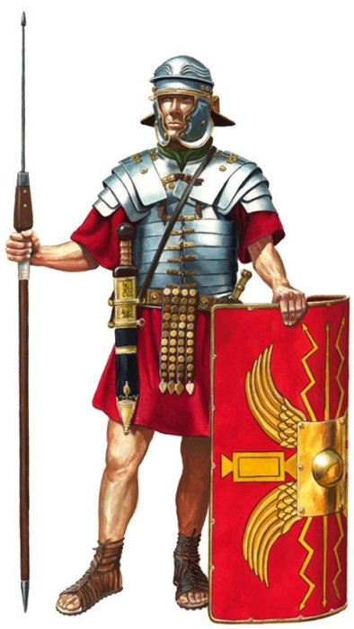
Римская империя в 1-2 в.в.
Презентация Губы Т.Н.
учителя истории
ОШ№ 69
г. Запорожья

Slide 2
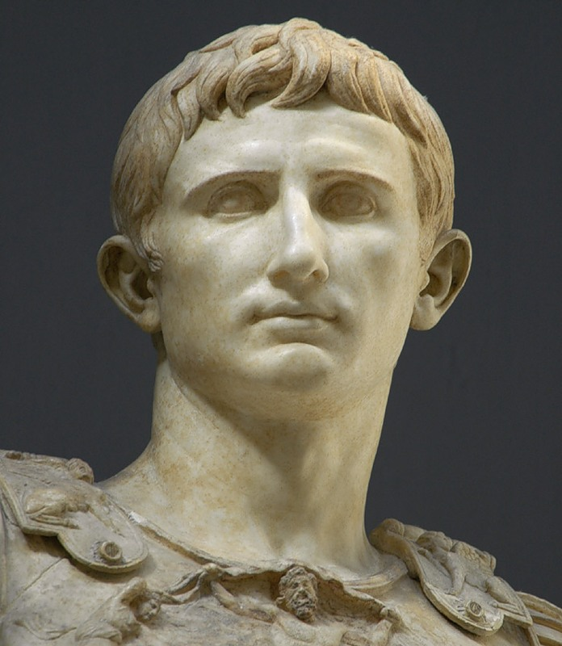
Династия Юлиев - Клавдиев
Основатель династии –
Октавиан Август.
древнеримский политический деятель, основательРимской империи. 13 раз занимал должность консула. с 12 года до н. э. — великий понтифик,
с 23 года до н. э. обладал полномочиями трибуна (tribunicia potestas), во 2 году до н. э. получил почётный титул «отец отечества» (pater patriae). За время своего правления Октавиан значительно расширил границы Римского государства, включив в его состав большие территории на Рейне и Дунае, в Испании, а также Египет, Иудею и Галатию. Проведение активной внешней политики стало возможным благодаря развитию экономики, освоению провинций и военной реформе.

Slide 3
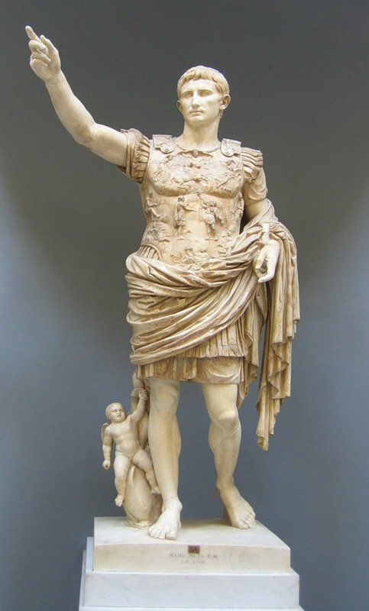
Правление Октавиана ознаменовалось уменьшением влияния сената на римскую политику и зарождением культа императора.
Поскольку у императора не было сыновей, в течение своего правления он рассматривал различных возможных наследников. В конце концов, он оставил власть своему пасынкуТиберию, а основанная Августом династия Юлиев-Клавдиевправила Римской империей до 68 года.

Slide 4
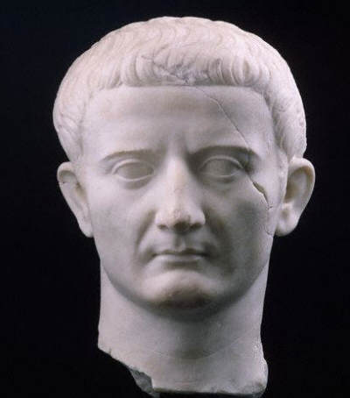
Тиберий (14 – 37 гг.)
Тибе́рий Ю́лий Це́зарь А́вгуст (лат. Tiberius Julius Caesar Augustus; урождённый Тиберий Клавдий Нерон, лат. Tiberius Claudius Nero, 42 год до н. э.—37 год н. э.) — второй римскийимператор (с 14 года) из династии Юлиев-Клавдиев. СогласноБиблии^{[1]}, именно в его правление был распят Иисус Христос.

Slide 5
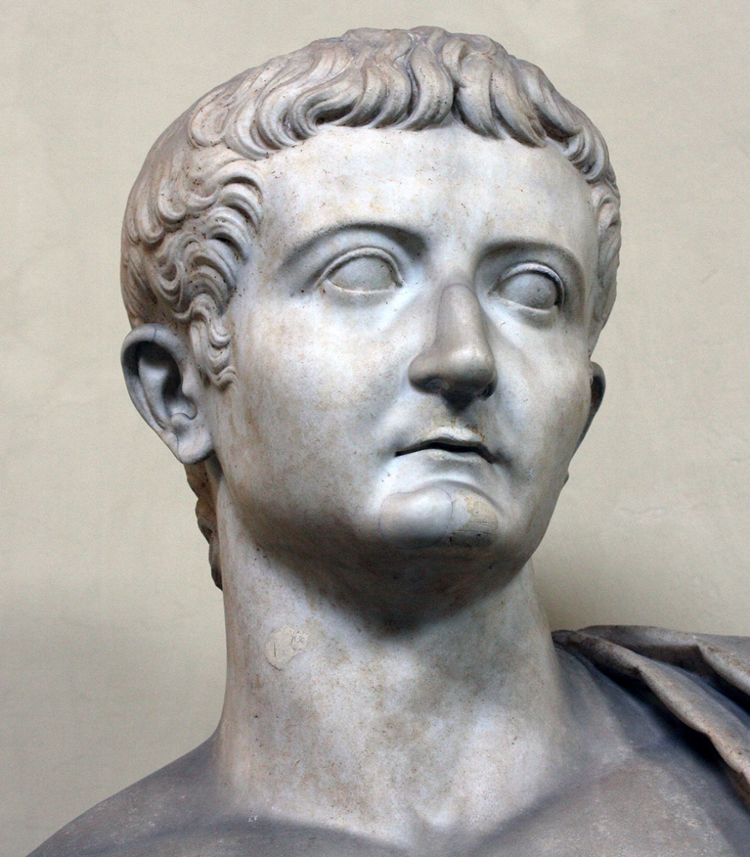
Тиберий оставил о себе в истории двоякое впечатление. С одной стороны (если отталкиваться от описания его правления у Тацита) Тиберий был мрачным, нелюдимым человеком, а время его правления — смутным и страшным. Поэтому не мудрено, что плебс, узнав о смерти императора, кричал «Тиберия в Тибр!»

Slide 6
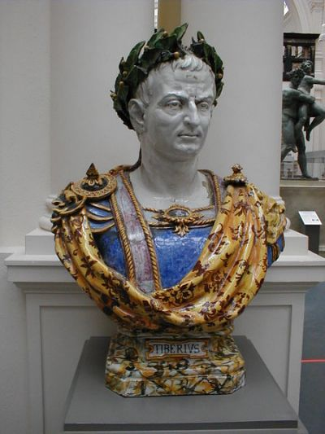
У других авторов той эпохи личность Тиберия описывается иначе. Светоний в своей «Жизни 12 Цезарей» прекрасно отзывается о Тиберии до его провозглашения императором и о первых годах нахождения его у власти, отмечая возвращение Сенату некоторых его привилегий и полномочий.
Иудейский ученый и историк Филон, который противопоставляет его Калигуле. Он неоднократно подчеркивает глубокий ум и проницательность Тиберия, а про его правление пишет, что «за двадцать три года, что нёс бремя власти над сушей и над морем, не оставил ни единого семени войны ни в эллинской, ни в варварской земле, а мир и сопутствующие ему блага до самой кончины своей раздавал нескудеющей рукой и щедрым своим сердцем».

Slide 7
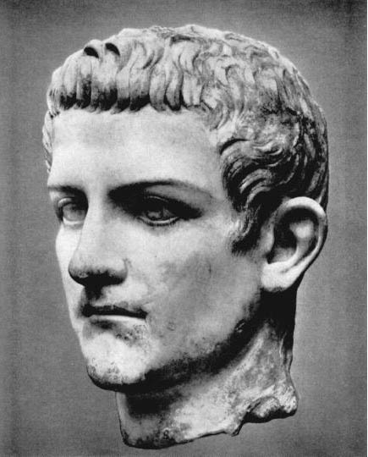
Калигула (37 – 41)
римский император, третий из династииЮлиев-Клавдиев (c 18 марта 37). Гай был третьим из 6 детей Германика и Агриппины Старшей. Когда он был ребёнком, отец брал его с собой в свои знаменитые германские кампании, где Гай носил детские сапожки наподобие армейских калиг. Из-за этого впоследствии за ним и закрепилось прозвище «Калигула», что значит «сапожок» (лат. caligula — уменьшительное от caliga), которое ему не нравилось.
Согласно Светонию, он постоянно повторял и руководствовался выражением «Пусть ненавидят, лишь бы боялись»

Slide 8
В 40 году Калигула предпринял попытку похода на Британию, но проведена она была в его неподражаемой манере: войска были построены в боевые порядки на галльском берегу перед Ла-Маншем, после чего им было приказано атаковать воду. После атаки легионерам было велено собрать на берегу ракушки, которые и были выставлены на Капитолии в виде военной добычи.

Slide 9
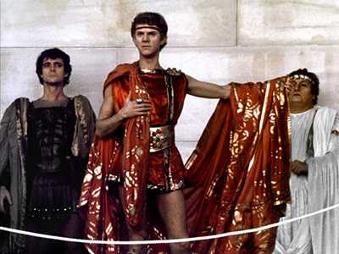
В Риме Калигула начал строить акведуки Aqua Claudia и Anio Novus. Для улучшения снабжения зерном, из-за которого при Тиберии вспыхивали восстания, была улучшена гавань в Регии.
Калигуле стало совершенно ясно, что оппозиция сената принципиальна, и он не делал больше попыток с ней примириться. После раскрытия заговора, говорят, он перед сенатом ударил по своему мечу и воскликнул: «Я приду, приду, и он со мной вместе». Из-за всего этого вольноотпущенник Калигулы Протоген стал носить рядом с ним две книжки, называвшиеся «Меч» и «Кинжал», куда были занесены подлежащие казни.

Slide 10
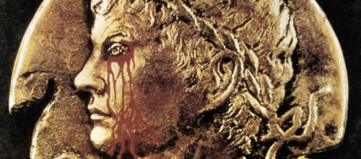
Несмотря на это, к новой попытке заговора прибегли Кассий Херея, Анний Винициан и сенаторы Публий Ноний Аспренат и Луций Норбан Бальб. Дата убийства была назначена на Палатинские игры, 24 января 41 года. Наиболее сильно заговорщики опасались одного из телохранителей Калигулы — сильного и брутального германца, а также того, что во время игр Калигула мог отправиться в Александрию. Однако Гай появился на церемониях и утром вошёл в забитый людьми театр, где давали пьесы Катулла.
По свидетельству Светония, последними словами Калигулы были «Я жив ещё», заговорщики же, добивая императора, нанесли ему около тридцати ударов, подбадривая друг друга криком: «Бей ещё!»

Slide 11
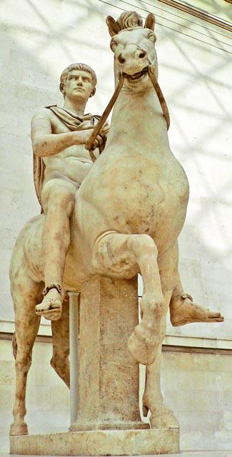
Прославился своим жестоким характером и сумасбродством.
Сделал сенатором своего любимого коня Инцитата, не нарушив ни одного римского закона.

Slide 12
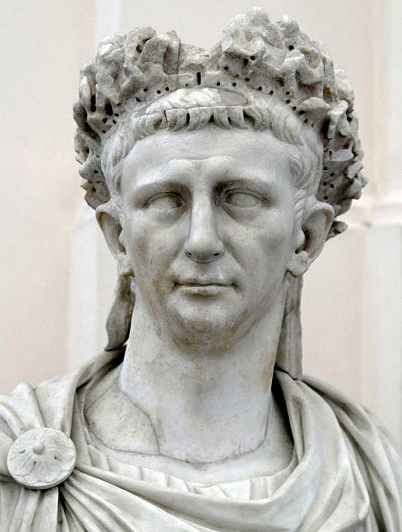
Клавдий (41 -54 гг.)
Клавдия никто и никогда не готовил к исполнению им обязанностей правителя. Однако его занятия историей и риторикой в детстве и юности, общение с выдающимися умами того времени и исторические примеры правителей, о которых он был прекрасно осведомлён, сделали из него императора, который пришёл к власти случайно, но за время своего правления полностью сосредоточил её в своих руках, выиграл несколько военных кампаний, весьма существенно расширил границы Римской империи и стал вторым после Августа правителем, который после смерти был обожествлён.

Slide 13
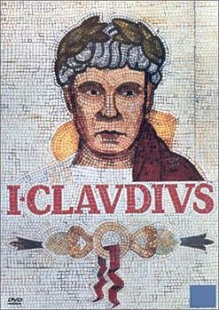
Клавдий уже через два года после прихода к власти запланировал военную кампанию, которая существенно расширила границы империи. Кампания эта заключалась в высадке римских войск в Британии и превращении её в римскую провинцию.
Весь Британский поход занял 16 дней. Британия была захвачена и стала римской провинцией, Клавдий был удостоен триумфа.
Британский поход положительно отразился на популярности императора, как среди народа, так и в войсках. В первые годы своего правления, практически без применения силы, Клавдий обратил в римские провинции ещё несколько клиентов Рима: Фракию, Норик, Памфилию, Ликию, а также Иудею.
к 48 году, когда Клавдий провёл перепись населения, первую после смерти Августа, Рим насчитывал 5 984 072 гражданина, что на миллион больше, чем было в год смерти Августа. Количество же жителей выросло более чем на треть.

Slide 14
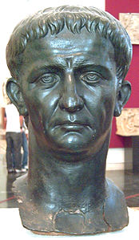
Во время своего правления император уделял большое внимание судебной системе. Он председательствовал на многих судебных заседаниях и, вынося решения, не всегда следовал букве закона. Своим вмешательством император прекратил многие застаревшие конфликты, которые тлели в римских провинциях. Также Клавдий лично принимал участие в делах, касавшихся римского гражданства. Он жестоко карал тех, кто посмел незаконно присвоить себе его. За время своего правления Клавдий издал большое количество работ, касавшихся практически всех сторон жизни римского общества — от наставлений по морали до медицинских советов. Некоторые из них приобрели статус императорских эдиктов, как, например, указ, который освобождал тех рабов, которые были оставлены хозяевами умирать в храме Эскулапа и там были вылечены. Ранее хозяева могли потребовать излечившегося раба обратно. Более того, тех хозяев, которые отказывали рабу в медицинской помощи, теперь обвиняли в убийстве.

Slide 15
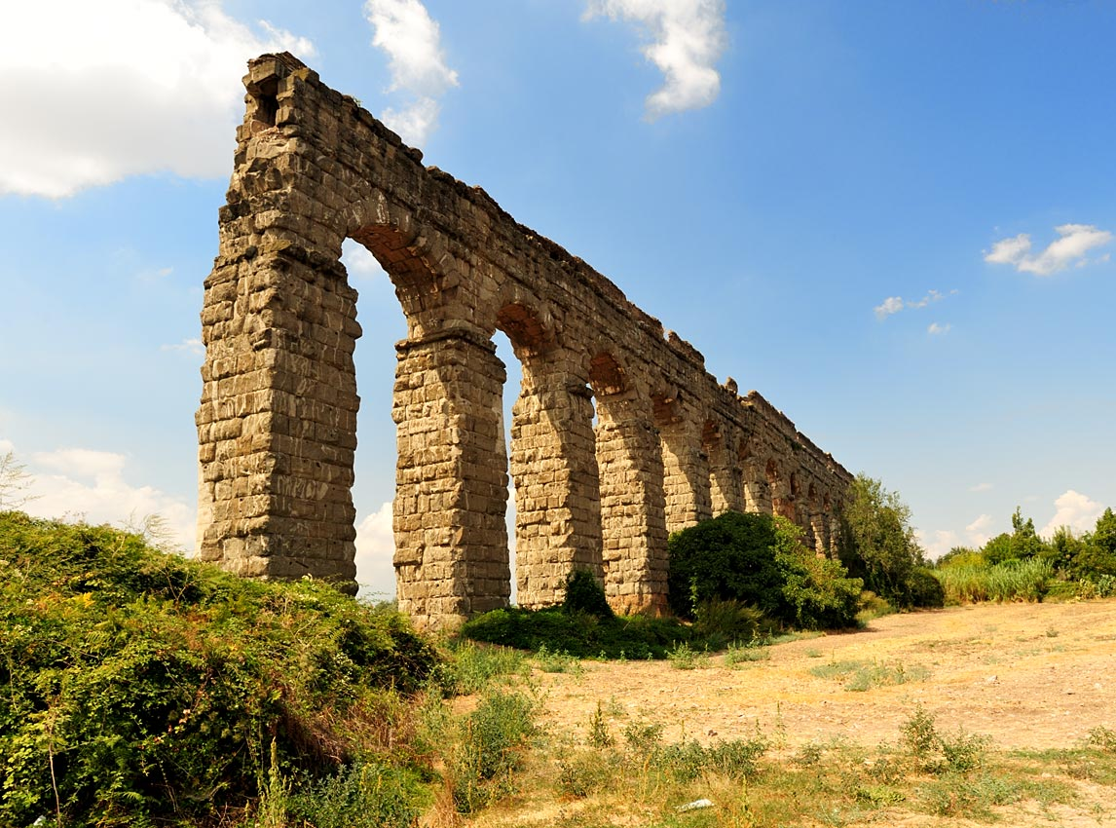
За время правления Клавдий не пренебрегал хозяйственной деятельностью, стараясь улучшить положение жителей, как в самом Риме, так и в провинциях.
По его указанию были построены два новых акведука, строительство которых было начато ещё при Калигуле, но потом приостановлено. Первый получил наименование «Аква Клавдия», а второй — «Анио Новус». Общая протяженность акведуков была более 96 миль, а ежесуточный расход воды, перекачиваемый по ним — более 250 000 м³. Также был восстановлен пришедший в упадок «Аква Вирго», дававший ещё 100 000 м³ в сутки^{[54]}. Последний акведук работает в Риме до сих пор, питая его фонтаны, в том числе фонтан Треви.

Slide 16
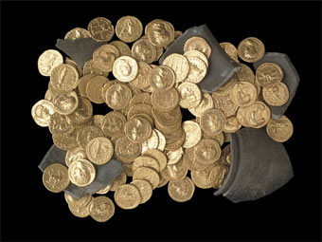
Серьёзное внимание Клавдий уделял сообщению в империи. Во время его правления был построен канал, связавший Рейн с морем, а также дорога из Германии в Италию. Также им был построен новый город-порт, который позволил избежать нехватки зерна, приходившего морем из Египта, поскольку порт в Остии уже не справлялся. Город получил имя Порт и находился в 2,5 км к северу от Остии. От него был построен канал к Остии, чтобы суда могли беспрепятственно в любое время подниматься по нему в новый порт. Также, чтобы повысить интерес у торговцев в перевозке зерна, были уменьшены налоги на торговлю зерном, наложенные Калигулой и введены некоторые привилегии для купцов, в том числе, получение римского гражданства.

Slide 17
Ещё одна область, который император уделил большое внимание, — увеличение в Италии площадей орошаемых земель, годных для возделывания. Во время правления Клавдия была предпринята первая попытка осушения Фуцинского озера.

Slide 18
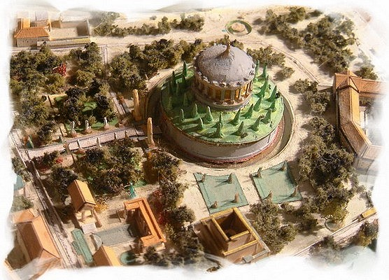
Большинство древнеримских источников утверждает, что Клавдий скончался в первые часы 13 октября 54 года от отравления грибами. Также почти все сходятся в том, что инициатором этого отравления была Агриппина, которая старалась сохранить власть для назначенного наследником Нерона, поскольку Клавдий вновь приблизил к себе Британика. 24 октября 54 года прах императора был помещен в Мавзолей Августа. Практически сразу же Нерон и Сенат обожествили императора . Власть перешла к Нерону, хотя ходили слухи, что незадолго до своей смерти Клавдий изменил завещание либо в пользу Британика, либо завещав Нерону и Британику править совместно.

Slide 19
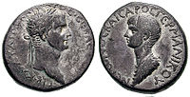
Позже, несмотря на обожествление Клавдия, Нерон отменил многие из его законов и эдиктов под предлогом их глупости. Храм Клавдия, заложенный сразу после его смерти, достроен не был. Позже Нерон вовсе разрушил его, начав строить на его месте свой Золотой дом.
Флавии, придя к власти, наоборот, всячески старались подчеркнуть свои хорошие отношения с Клавдием, стараясь таким образом представить себя наследниками династии Юлиев-Клавдиев. В память Клавдия и Британика, дружившего с молодым Титом, были выпущены монеты. Когда Золотой дом Нерона сгорел, Тит построил на его месте храм Клавдия.
После того как Флавии крепко утвердились у власти, память о Клавдии постепенно стала сходить на нет. Уже во втором веке его книги были утеряны, а о нём вспоминали как о слабоумном.

Slide 20
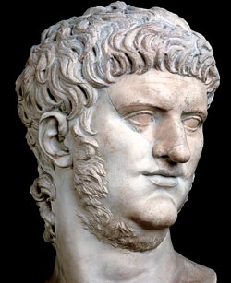
Нерон (54 – 68 гг.)
В день смерти Клавдия преторианцы признали Нерона императором. Под именем Нерон Клавдий Цезарь Август Германик 16-летний новоявленный император получил от своей матери практически неограниченную власть над империей.

Slide 21
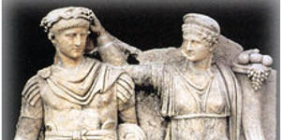
В первые годы своего правления, будучи очень молодым, император полностью находился под влиянием Агриппины, Сенеки и Бурра. Доходило до того, что Агриппина выражала желание сидеть рядом с императором на официальных церемониях (например, приём послов), и только вмешательство Сенеки спасало ситуацию.

Slide 22
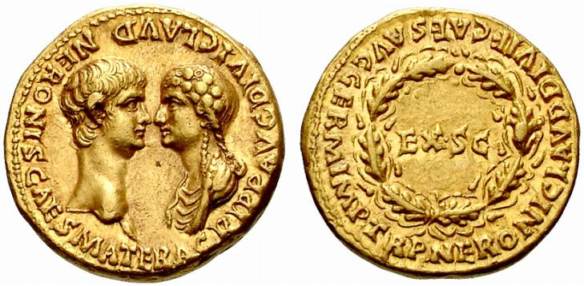
В 55 году молодой Нерон впервые выступил против воли Агриппины.
После этого Нерон, слушая своих наставников, обвинил Агриппину в клевете на него и Октавию и изгнал её из дворца, лишив всех почестей, а также телохранителей. Когда Агриппина пыталась остановить его, он пригрозил, что в случае её неповиновения отречется от власти и сам уедет на Родос. Так он стал полноправным правителем государства.

Slide 23
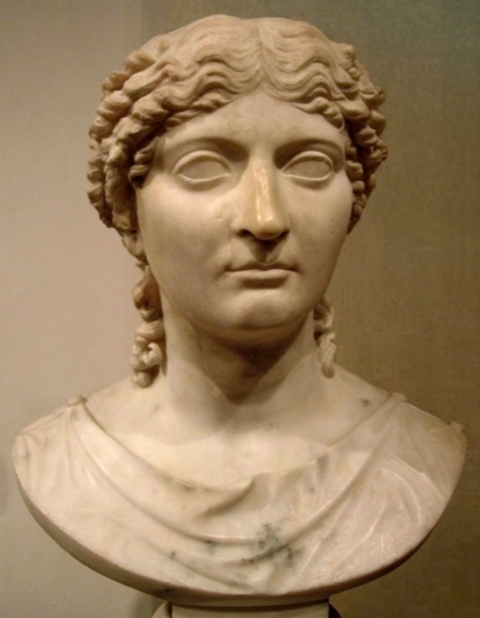
Узнав о намерении Агриппины отстранить сына от влати, Нерон решает убить мать.
Он пытался отравить её трижды, но оставил эти попытки, узнав, что она принимает териак; подсылал вольноотпущенника заколоть её и даже пытался обрушить потолок и стены её комнаты, пока она спала. Однако она счастливо избегала смерти.
В марте 59 года в Байях Нерон предложил ей совершить поездку на корабле, который должен был разрушиться в пути. Однако Агриппине чуть ли не единственной удалось спастись и вплавь достигнуть берега — сказалось её прошлое ныряльщицы за губками. В гневе Нерон приказал уже открыто убить её.
Агриппина, увидев солдат, поняла свою участь и попросила заколоть её в живот, туда, где находится чрево, тем самым давая понять, что раскаивается в том, что родила на свет такого сына. Нерон сжёг её тело той же ночью.

Slide 24
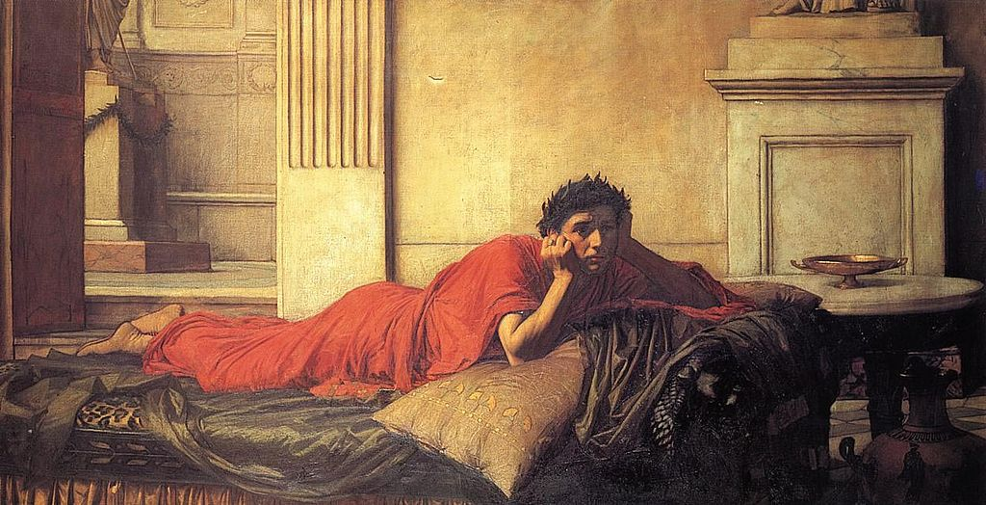
Потом Нерон не раз признавался, что образ матери преследует его ночами. Чтобы избавиться от её призрака, он даже нанял персидских магов. Ходили легенды, что задолго до того, как Нерон стал императором, Агриппине нагадали халдеи, что её сын станет императором, но при этом станет причиной её смерти. Её ответ был таков:«Пусть умерщвляет, лишь бы властвовал».

Slide 25
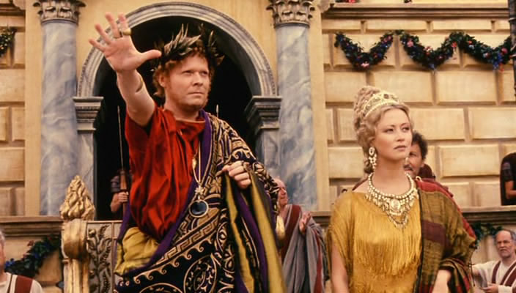
С 55 по 60 год Нерон четырежды становился консулом. По мнению большинства римских историков в эти годы император показал себя прекрасным администратором и расчётливым правителем, в отличие от второй половины его правления. Практически все его действия в этот период были направлены на облегчение жизни простых граждан и укрепление своей власти за счёт популярности среди народа.
В это время Сенат по настоянию Нерона принял ряд законов, ограничивающих суммы залогов и штрафов, гонорары юристов. Также Нерон встал на сторону вольноотпущенников, когда в Сенате шли слушания закона о том, чтобы разрешить патронам вновь отбирать свободу у своих клиентов-вольноотпущенников. Более того, Нерон зашёл дальше и наложил вето на закон, распространяющий вину одного раба на всех рабов, принадлежащих одному хозяину.

Slide 26
В тот же период он пытался ограничить коррупцию, размах которой весьма негативно сказывался на простых жителях государства. После многочисленных жалоб на плохое отношение сборщиков налогов к низшим классам, функции сборщиков налогов были переложены на выходцев из этих классов. Нерон запретил публичные приёмы любым магистратам и прокураторам, обосновывая это тем, что такие проявления благосостояния озлобляют народ. Было проведено большое количество арестов должностных лиц по обвинениям в коррупции и вымогательствах.
Для дальнейшего повышения уровня жизни обывателей Нерон намеревался отменить все непрямые налоги. Однако Сенату удалось убедить императора, что такие действия приведут к банкротству государства. В качестве компромисса налоги были уменьшены с 4,5 % до 2,5 %, а обо всех косвенных и скрытых налогах было объявлено гражданам. Также были отменены таможенные пошлины для купцов, ввозивших продовольствие морем

Slide 27
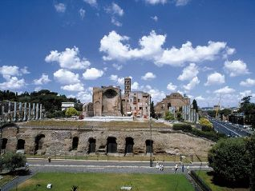
Эти действия принесли Нерону большую популярность среди народа. Для дальнейшей популяризации своей фигуры Нерон построил народные гимнасии и несколько театров, в которых играли греческие труппы. В Риме стали часто проводиться невиданные ранее по размаху гладиаторские бои. В 60 году впервые был проведен грандиозный фестиваль «Квинквиналия Нерония» (лат. Quinquennialia Neronia), посвящённый пятилетию правления Нерона. Фестиваль длился несколько дней и состоял из трёх частей — музыкально-поэтической, когда соревновались чтецы, декламаторы, поэты и певцы; спортивной, которая была аналогом греческих олимпиад; и конной — соревнований всадников. Вторая «Квинквиналия Нерония» прошла через 5 лет — в 65 году, и была посвящена десятилетию правления императора.
Фестиваль планировалось проводить каждые пять лет — в переводе с латинского Quinquennial — «Каждый пятый»

Slide 28
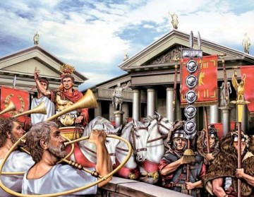
Во внешней политике Нерон ограничился укреплением ранее завоёванных во времена Калигулы и Клавдия границ. Единственная война, которая произошла за время правления Нерона, — война между Римом и Парфией в 58—63 годах. Она разгорелась из-за Армении — буферного государства между двумя империями

Slide 29
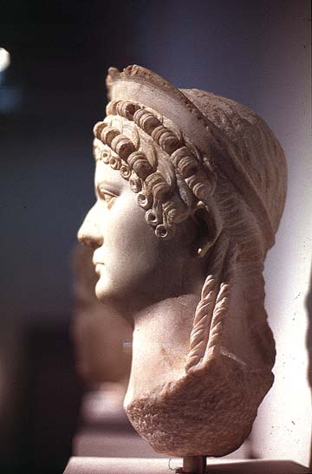
Поведение Нерона резко изменилось в начале 60-х годов. В 62 году умер многолетний наставник Нерона — Бурр. Император фактически отстранился от управления государством, начался период деспотии и произвола. Повторное обвинение в растрате было предъявлено Сенеке, и на этот раз он добровольно отстранился от государственных дел. Была казнена бывшая жена Нерона — Октавия. Начались процессы по оскорблению императорского величия, в результате приняли смерть множество римлян.
Поппея – любимая жена Нерона

Slide 30
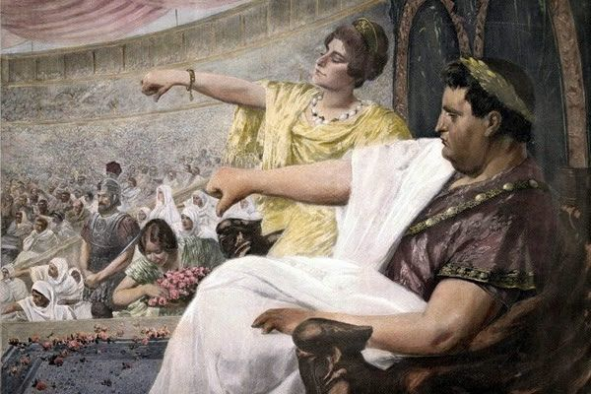
Вместе с тем Нерон начал постепенно отходить от управления страной. Все больше и больше его интересы сосредоточивались на искусстве.
Нерон любил петь, сочинял пьесы и стихи, наслаждался участием в соревнованиях поэтов, а также спортивных состязаниях на колесницах. Поначалу император музицировал на пирах. Однако, при помощи придворных подхалимов уверовав в свой талант, в 64 году Нерон впервые выступил в Неаполе публично. С тех пор он участвовал практически во всех поэтических и музыкальных конкурсах, где неизменно «одерживал победы». В 65 году император выступал перед всем Римом во втором фестивале «Квинквиналия Нерония».

Slide 31
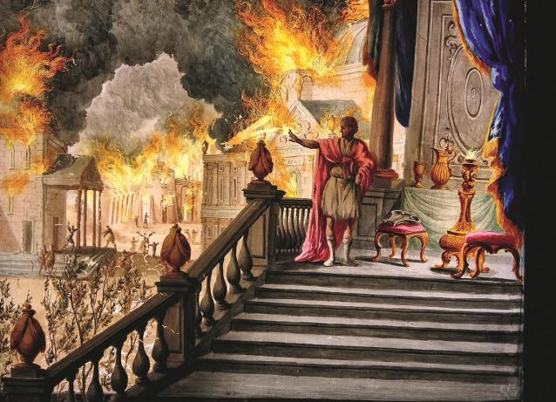
В ночь на 19 июля 64 года произошёл один из самых крупных пожаров в истории Рима. Огонь распространялся из лавок, расположенных с юго-восточной стороны Большого цирка. К утру пламенем была охвачена бо́льшая часть города. Нерон за несколько дней до начала пожара уехал из Рима в Анций.
Светоний говорит о том, что инициатором пожара был сам Нерон, и что во дворах видели поджигателей с факелами^{[24]}. Согласно легендам, когда императору донесли о пожаре, он выехал в сторону Рима и наблюдал за огнём с безопасного расстояния. При этом Нерон был одет в театральный костюм, играл на лире и декламировал поэму о гибели Трои.

Slide 32
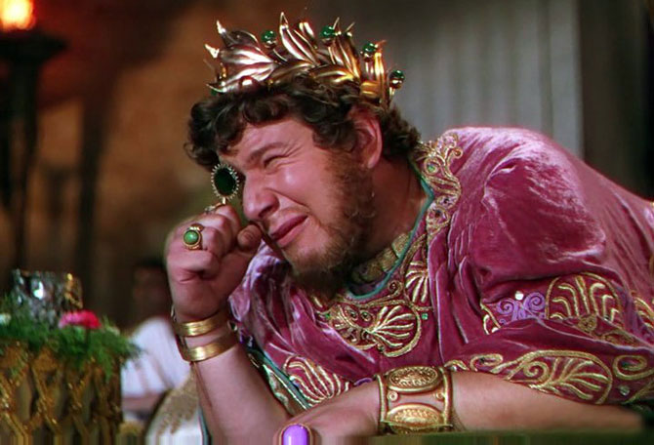
В 64 году, перед пожаром Рима, в Италии разразилась чума, унёсшая огромное количество жизней. В 65 году Нерон проводил Квинквиналию. В 67 году приказал рыть канал через Коринфский перешеек, постройку которого планировали ещё при Тиберии, причём Нерон участвовал в начале строительства лично, первым откинув ком земли лопатой.
Восстановление Рима после пожара, Квинквиналия, преодоление последствий чумы, строительство «Золотого дома» и канала подорвало экономику государства. Провинции были истощены, и это привело к восстанию.

Slide 33
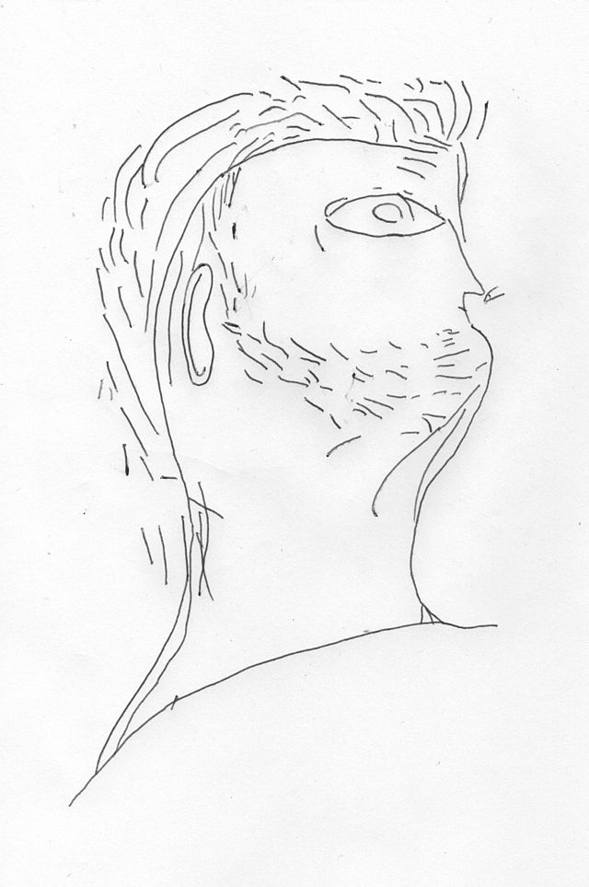
Когда вести о сложившейся ситуации достигли Нерона и его сопровождающих, последние в открытую перестали подчиняться приказам императора. Нерон вернулся в Рим, во дворец на Палатине. Охраны не было. Он провел во дворце вечер, затем лёг спать. Проснувшись около полуночи, император отправил приглашение во дворец всем, кто обычно участвовал с ним в оргиях, но никто не откликнулся. Пройдя по комнатам, он увидел, что дворец пуст — оставались только рабы, а Нерон искал солдата или гладиатора, чтобы опытный убийца заколол его мечом. Вскричав: «У меня нет ни друзей, ни врагов!», Нерон бросился к Тибру, но у него не хватило силы воли покончить с собой.
Карикатура на Нерона.

Slide 34
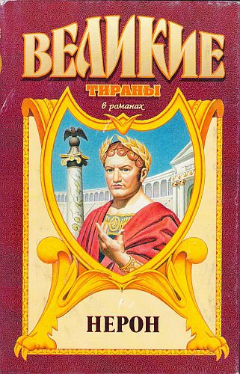
Согласно Светонию, вернувшись во дворец, он нашел там своего вольноотпущенника, который посоветовал императору отправиться на загородную виллу в 4 милях от города. В сопровождении четверых преданных слуг Нерон добрался до виллы и приказал слугам выкопать для него могилу, повторяя раз за разом фразу: «Какой великий артист погибает!» (лат. Qualis artifex pereo). Вскоре прибыл курьер, сообщивший, что сенат объявил Нерона врагом народа и намеревается предать его публичной казни. Нерон приготовился к самоубийству, но воли для этого вновь не хватило, и он стал упрашивать одного из слуг заколоть его кинжалом.

Slide 35
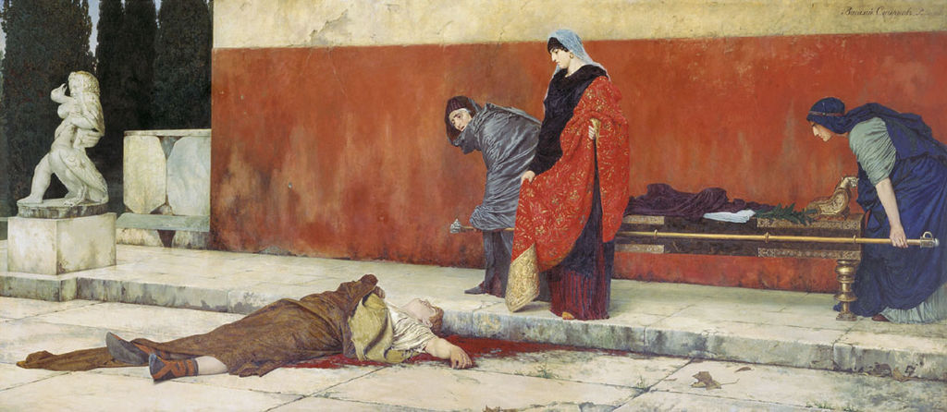
Вскоре император услышал стук копыт. Поняв, что едут его арестовывать, Нерон собрался с силами, произнёс строфу из «Илиады» «Коней, стремительно скачущих, топот мне слух поражает»[ и при помощи своего секретаря Эпафродита перерезал себе горло. Согласно Диону Кассию, фраза «Какой великий артист погибает!» (лат. Qualis artifex pereo) была произнесена в этот момент. Всадники въехали на виллу и увидели лежащего в крови императора, он был ещё жив. Один из прибывших попытался остановить кровотечение (по Светонию — сделал вид, что пытается), но Нерон умер. Его последними словами были: «Вот она — верность»

Slide 36
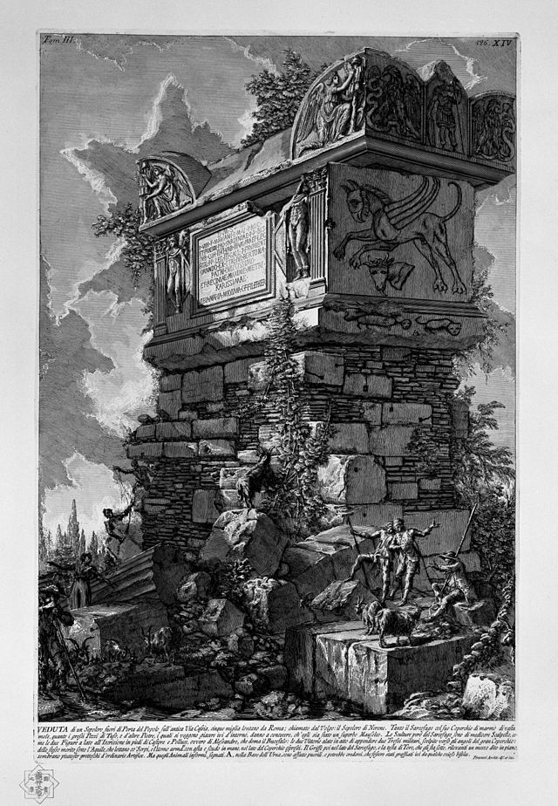
Дозволение на погребение тела императора было дано Икелом, вольноотпущенником и клиентом Гальбы. Никто не хотел заниматься похоронами бывшего императора. Узнав об этом, его бывшая любовница Акта, а также кормилицы Эклога и Александрия, завернули его останки в белые одежды и предали огню. Прах его поместили в родовой усыпальнице Домициев на Садовом холме[(совр. Пинций в Риме).
Предполагаемая могила Нерона
Согласно Светонию и Диону Кассию, римляне приветствовали смерть Нерона. Тацит утверждает, что Сенат и верхние классы общества были рады смерти императора, а нижние классы наоборот были опечалены таким оборотом событий.

